Slide 1

Tin 5 – Tuần 6
CHỦ ĐỀ 2: SOẠN THẢO VĂN BẢN
Bài 1: Những gì em đã biết
SGK trang 37 (Tiết 3)

Slide 2




Những yêu cầu cần lưu ý của tiết học:
1. Chuẩn bị đầy đủ đồ dùng học tập, ghi đầu bài vào vở ghi bài.
2. Nhấn nút “Tạm dừng” khi phải trả lời câu hỏi.
3. Nhấn nút “Tiếp tục” khi đã tìm được câu trả lời .
4. Học tập nghiêm túc, làm đầy đủ bài tập theo yêu cầu.

Slide 3
MỤC TIÊU
Củng cố các thao tác về gõ văn bản tiếng Việt, chọn phông chữ, cỡ chữ, kiểu chữ, chèn tranh, ảnh vào văn bản;
Luyện tập các thao tác sao chép, cắt dán, di chuyển một đoạn văn bản hoặc hình/tranh ảnh tới vị trí khác của văn bản;
Luyện tập Sử dụng được phím Tab khi soạn thảo văn bản;
Luyện tập thao tác định dạng đoạn văn bản.

Slide 4
HOẠT ĐỘNG THỰC HÀNH

Slide 5
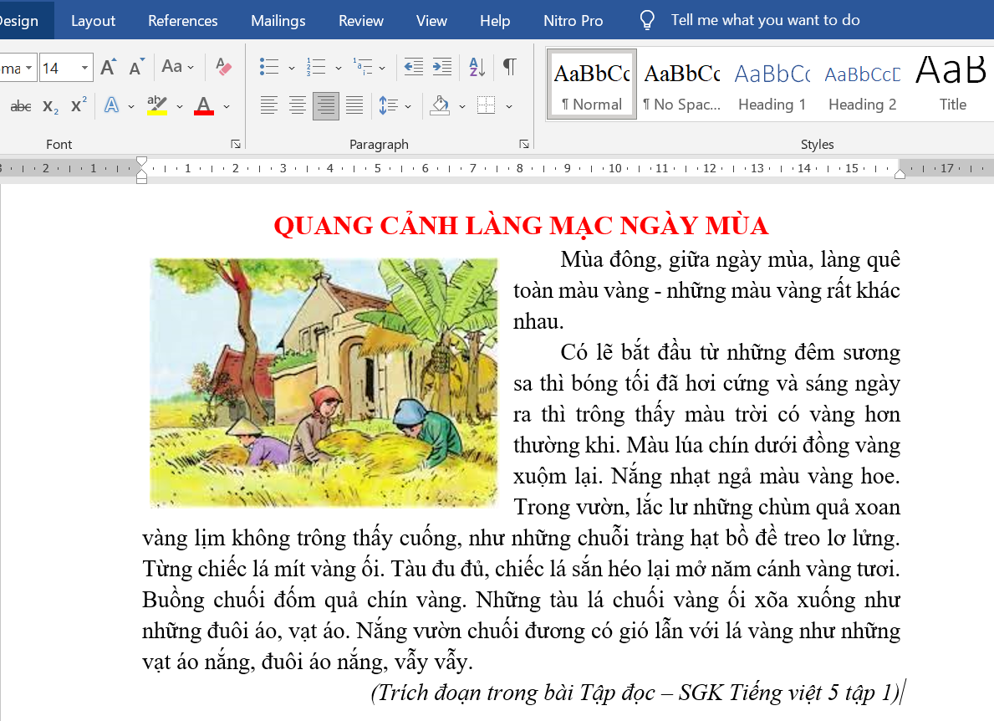
1. Em soạn thảo văn bản theo mẫu sau:
Hướng dẫn Cách trình bày văn bản:
Toàn bài phông chữ Times New Roman
Tiêu đề bài: in hoa, kiểu chữ đâm, màu đỏ, cỡ 16, căn giữa
Nội dung bài: cỡ 14, căn đều hai bên. Dòng đầu mỗi đoạn cần bố trí lùi vào (sử dụng phím Tab)
Dòng cuối trích dẫn: kiểu chữ in nghiêng, căn lề phải.
Tìm và chèn ảnh vào đúng vị trí như bài mẫu.
Lưu bài vào máy tính.

Slide 6
Video Cách gõ và chọn phông chữ, cỡ chữ, trình bày

Slide 7
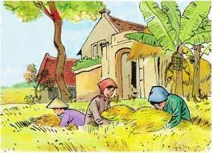
Quang cảnh làng mạc ngày mùa
Mùa đông, giữa ngày mùa, làng quê toàn màu vàng - những màu vàng rất khác nhau.
Có lẽ bắt đầu từ những đêm sương sa thì bóng tối đã hơi cứng và sáng ngày ra thì trông thấy màu trời có vàng hơn thường khi. Màu lúa chín dưới đồng vàng xuộm lại. Nắng nhạt ngả màu vàng hoe. Trong vườn, lắc lư những chùm quả xoan vàng lịm không trông thấy cuống, như những chuỗi tràng hạt bồ đề treo lơ lửng. Từng chiếc lá mít vàng ối. Tàu đu đủ, chiếc lá sắn héo lại mở năm cánh vàng tươi. Buồng chuối đốm quả chín vàng. Những tàu lá chuối vàng ối xõa xuống như những đuôi áo, vạt áo. Nắng vườn chuối đương có gió lẫn với lá vàng như những vạt áo nắng, đuôi áo nắng, vẫy vẫy.
(Trích đoạn trong bài Tập đọc – SGK Tiếng việt 5 tập 1)

Slide 8
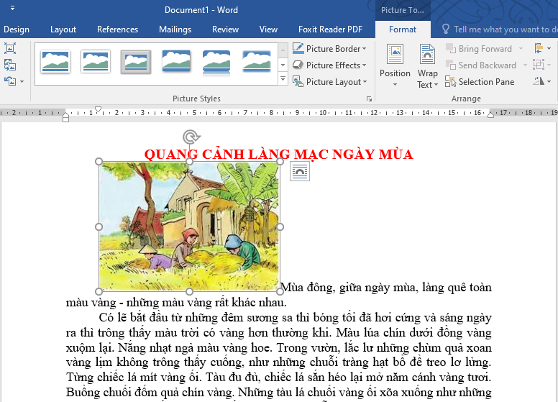
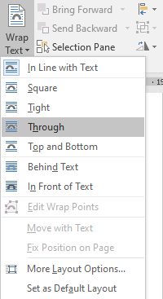
Cách thay đổi vị trí hình, tranh ảnh trên trang văn bản
Bước 2: Trong thẻ Format, chọn Wrap Text
Bước 1: Nháy chuột vào hình ảnh
Bước 3: Chọn một trong các cách thay đổi vị trí của hình trong danh sách.
Bước 4: Di chuyển hình ảnh đến vị trí mong muốn

Slide 9
Video Cách thay đổi vị trí hình ảnh trên trang văn bản

Slide 10
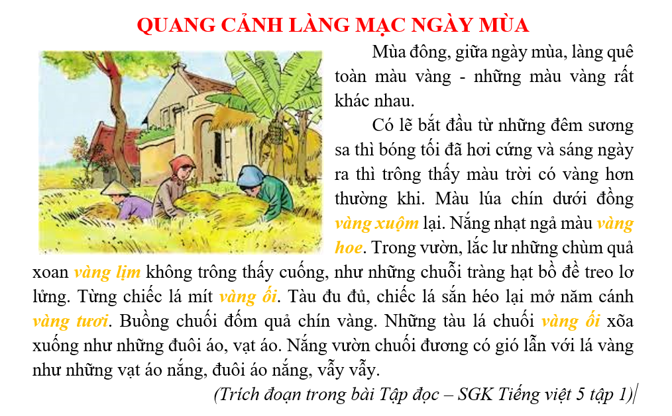
2. Sao chép định dạng
Em chọn từ “vàng xuộm” và thay đổi màu chữ, kiểu chữ in đậm và in nghiêng.
Sử dụng công cụ để sao chép định dạng cho các tính từ chỉ màu vàng còn lại trong văn bản theo mẫu.

Slide 11
Video hướng dẫn sao chép định dạng

Slide 12
EM CẦN GHI NHỚ
Dòng đầu mỗi đoạn cần bố trí lùi vào (sử dụng phím Tab)
Sử dụng công cụ để sao chép định dạng văn bản.

Slide 13
Tin 5 – Tuần 6
Thank you!

